Slide 1
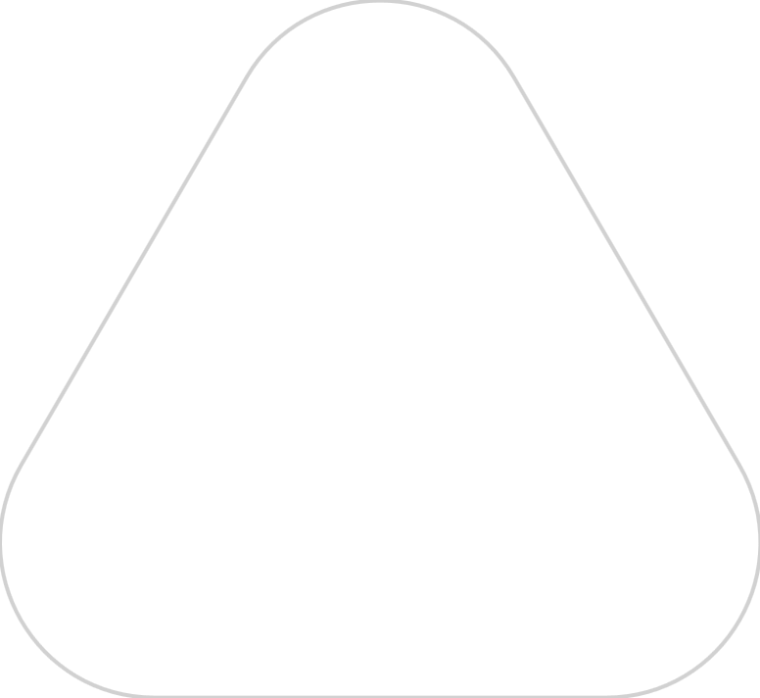
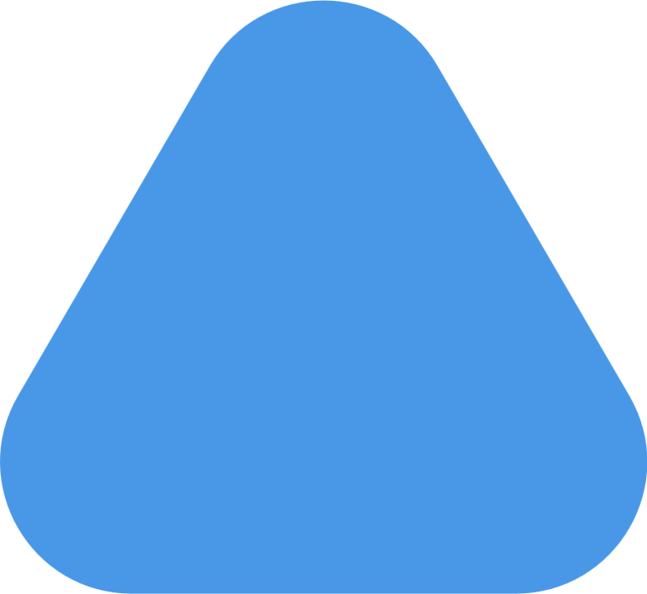
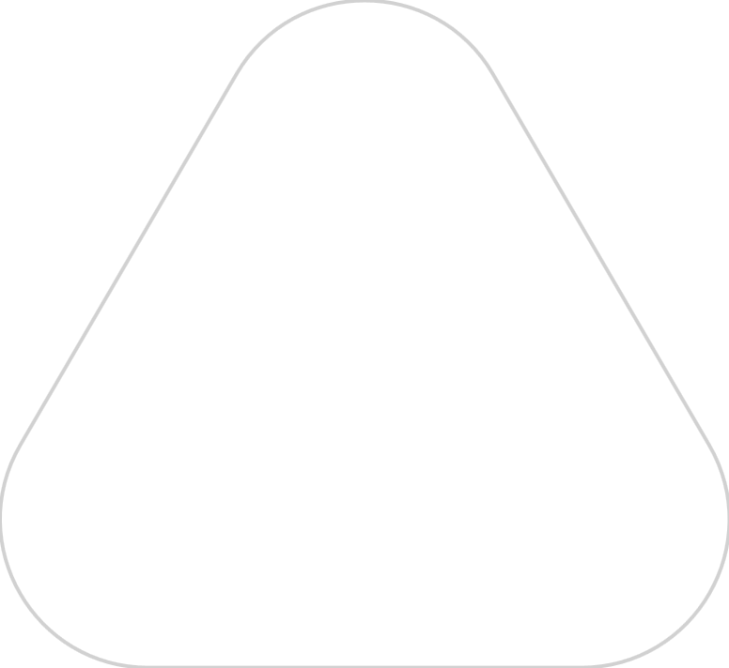
Bert
Bidirectional Encoder Representations from Transformers
汇报人：薛鑫
Notes:
http://www.52nlp.cn/bert-paper-论文-文章-代码资源汇总

Slide 2
01
Bert效果及为什么研究它
目 录
02
Bert核心内容
CONTENTS
03
Bert迁移策略
04
Bert应用领域
05
Bert优势和劣势

Slide 3
01
Bert效果及为什么研究它

Slide 4


01
Bert效果
效果好
拥有3亿参数量，刷新11项NLP任务的当前最优性能记录
通用性广泛
绝大部分NLP任务都可以采用类似的两阶段模式直接去提升效果
pre_train ; fine_tuning
Notes:
为什么研究bert：
效果好：基本刷新了很多NLP任务的最好性能
通用性广泛：绝大部分NLP任务都可以采用类似的两阶段模式直接去提升效果 ：2.1 pre_train 2.2 fine_tuning
但是Bert创新不大，是近年来NLP重大进展的集大成者：
从预训练讲起：word embedding是NLP里的早期预训练技术，用语言模型做word embedding的工具是word2vec,word2vec的两种训练方法：CBOW和Skip-gram~
一种叫CBOW，核心思想是从一个句子里面把一个词抠掉，用这个词的上文和下文去预测被抠掉的这个词
第二种叫做Skip-gram，和CBOW正好反过来，输入某个单词，要求网络预测它的上下文单词
利用word embedding初始化第一层网络参数，下游NLP任务在使用Word Embedding的时候也类似图像有两种做法，
一种是Frozen，就是Word Embedding那层网络参数固定不动；
另外一种是Fine-Tuning，就是Word Embedding这层参数使用新的训练集合训练也需要跟着训练过程更新掉
Word embedding(无法区分多义词的不同语义) -> ELMO(Embedding from Language Models)（解决了多义词问题）
之前的word embedding是固定的，一旦生成不会根据上下文再变化；而ELMO先给定一个词的Word embedding，后期再根据上下文进行调整WE
ELMO两个阶段：1. 利用双向LSTM进行预训练；2.做下游任务时，从预训练网络中提取对应单词的网络各层的Word Embedding作为新特征补充到下游任务中
WE -> GPT(Generative Pre-Training生成式的预训练)
第一个阶段是利用语言模型进行预训练，第二阶段通过Fine-tuning的模式解决下游任务
GPT的预训练过程，其实和ELMO是类似的，不同点:1.特征抽取器用的Transformer，其特征抽取能力要强于LSTM 2.采用单向的语言模型
WE - > bert :
ELMO : 采用transformer
GPT：采用双向语言模型

Slide 5
01
Bert效果
斯坦福问答数据集SQuAD v1.1
任务：给出一个问题和包含答案的来自维基百科的一个段落，任务是预测该段落中的其答案文本的跨度。
命名实体识别（NER） 数据集：CoNLL 2003命名实体识别(NER)数据集，由200k个训练单词组成，这些单词已注释为人员、组织、位置、杂项或其他(非命名实体)。
单句分类 | 两句间关系
问答 | 序列标注
Notes:
2）斯坦福问答数据集SQuAD v1.1 斯坦福问答数据集SQuAD v1.1：一种100k众包问答对的集合 任务：给出一个问题和包含答案的来自维基百科的一个段落，任务是预测该段落中的其答案文本的跨度 （3）命名实体识别（NER） 数据集：CoNLL 2003命名实体识别(NER)数据集，由200k个训练单词组成，这些单词已注释为人员、组织、位置、杂项或其他(非命名实体)。
作者：奔向算法的喵 链接：https://www.jianshu.com/p/160c4800b9b5 来源：简书 简书著作权归作者所有，任何形式的转载都请联系作者获得授权并注明出处。
这么做有几个好处，首先，如果手头任务C的训练集合数据量较少的话，现阶段的好用的CNN比如Resnet/Densenet/Inception等网络结构层数很深，几百万上千万参数量算起步价，上亿参数的也很常见，训练数据少很难很好地训练这么复杂的网络，但是如果其中大量参数通过大的训练集合比如ImageNet预先训练好直接拿来初始化大部分网络结构参数，然后再用C任务手头比较可怜的数据量上Fine-tuning过程去调整参数让它们更适合解决C任务，那事情就好办多了。这样原先训练不了的任务就能解决了，即使手头任务训练数据也不少，加个预训练过程也能极大加快任务训练的收敛速度，所以这种预训练方式是老少皆宜的解决方案，另外疗效又好，所以在做图像处理领域很快就流行开来
---------------------
作者：kaiyuan_sjtu
来源：CSDN
原文：https://blog.csdn.net/Kaiyuan_sjtu/article/details/83991186
版权声明：本文为博主原创文章，转载请附上博文链接！

Slide 6
01
Bert效果
不同任务
不同任务
预训练模型
pre_train
模型
模型
Fine-tuning
结果
结果
结果
结果

Slide 7
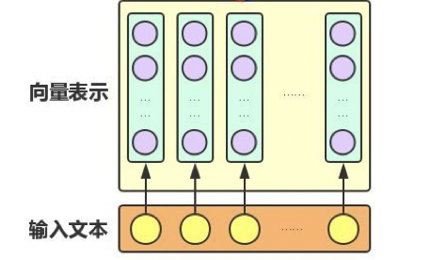
01
为什么研究Bert
预训练模型 word Embedding
下游操作
无法区分多义词的不同语义
（一个词只有一个词向量）
Notes:
但是Bert创新不大，是近年来NLP重大进展的集大成者：
从预训练讲起：word embedding是NLP里的早期预训练技术，用语言模型做word embedding的工具是word2vec,word2vec的两种训练方法：CBOW和Skip-gram~
一种叫CBOW，核心思想是从一个句子里面把一个词抠掉，用这个词的上文和下文去预测被抠掉的这个词
第二种叫做Skip-gram，和CBOW正好反过来，输入某个单词，要求网络预测它的上下文单词
利用word embedding初始化第一层网络参数，下游NLP任务在使用Word Embedding的时候也类似图像有两种做法，
一种是Frozen，就是Word Embedding那层网络参数固定不动；
另外一种是Fine-Tuning，就是Word Embedding这层参数使用新的训练集合训练也需要跟着训练过程更新掉
Word embedding(无法区分多义词的不同语义) -> ELMO(Embedding from Language Models)（解决了多义词问题）
之前的word embedding是固定的，一旦生成不会根据上下文再变化；而ELMO先给定一个词的Word embedding，后期再根据上下文进行调整WE
ELMO两个阶段：1. 利用双向LSTM进行预训练；2.做下游任务时，从预训练网络中提取对应单词的网络各层的Word Embedding作为新特征补充到下游任务中
WE -> GPT(Generative Pre-Training生成式的预训练)
第一个阶段是利用语言模型进行预训练，第二阶段通过Fine-tuning的模式解决下游任务
GPT的预训练过程，其实和ELMO是类似的，不同点:1.特征抽取器用的Transformer，其特征抽取能力要强于LSTM 2.采用单向的语言模型
WE - > bert :
ELMO : 采用transformer
GPT：采用双向语言模型

Slide 8
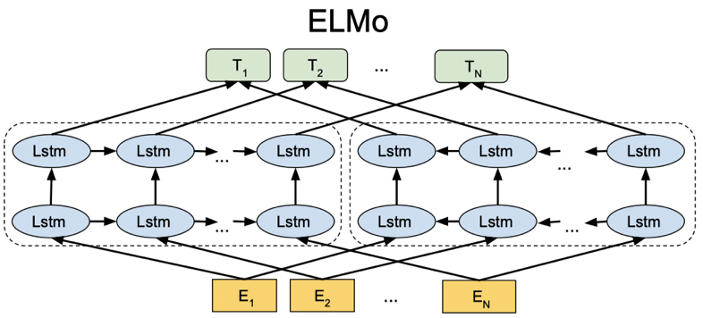
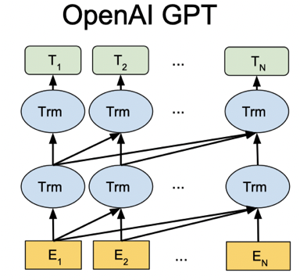
01
为什么研究Bert
ELMO(Embedding from Language Models)
GPT(Generative Pre-Training生成式的预训练)
易于并行；捕获长距离特征能力强
先给定一个词的Word embedding，
后期再根据上下文进行调整Word embedding
第一个阶段是利用语言模型进行预训练，
第二阶段通过Fine-tuning的模式解决下游任务
特征抽取器用的Transformer，其特征抽取能力要强于LSTM
采用单向的语言模型
解决了多义词问题
Notes:
ELMo是一种是基于特征的语言模型，用预训练好的语言模型，生成更好的特征。
ELMO先给定一个词的Word embedding，后期再根据上下文进行调整WE
我们知道，ELMO在下游任务使用预训练模型的时候，采用的是特征集成的方式：就是说把当前要判断的输入句子，走一遍ELMO预训练好的的双层双向LSTM网络，然后把每个输入单词对应位置的高层LSTM激活embedding（或者输入单词对应位置的若干层embedding进行加权求和），作为下游任务单词对应的输入。这是一种典型的应用预训练模型的方法，更侧重于单词的上下文特征表达方面。
GPT和Bert则采取了另外一种应用模式：Fine-tuning。意思是：在获得了预训练模型以及对应的网络结构（Transformer）后，第二个阶段仍然采用与预训练过程相同的网络结构，拿出手头任务的部分训练数据，直接在这个网络上进行模型训练，以针对性地修正预训练阶段获得的网络参数，一般这个阶段被称为Fine-tuning。这是另外一种典型的应用模式。

Slide 9
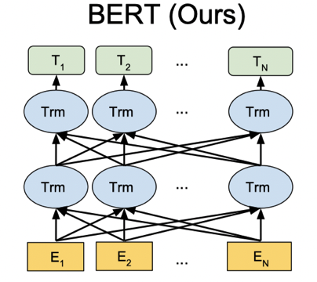
01
为什么研究Bert
➕ 双向语言模型
➕ transformer
➕真正双向语言模型
1. Transformer特征抽取器
2. 双向语言模型
Notes:
Bert相当于龙骨，大框架已经出来，只需要后续进行少量改动就可以适用于大多数NLP任务；
而以前的Word embedding相当于对第一层进行训练得到模型，后续大部分的操作还得针对不同任务进行不同的模型训练；
Bert只需要在最后一层进行下游的不同操作就可以，大部分的模型框架已经出来了~

Slide 10
02
Bert核心内容
Notes:
Bert核心过程
BERT 的核心过程非常简洁，它会先从数据集抽取两个句子，其中第二句是第一句的下一句的概率是 50%，这样就能学习句子之间的关系。其次随机去除两个句子中的一些词，并要求模型预测这些词是什么，这样就能学习句子内部的关系。最后再将经过处理的句子传入大型 Transformer 模型，并通过两个损失函数同时学习上面两个目标就能完成训练。
业界广泛认为谷歌新提出来的 BERT 预训练模型主要在三方面会启发今后的研究，即对预训练 NLP 模型的贡献、计算力对研究的重要性、以及研究团队和工程能力。

Slide 11
02
Bert核心内容
Marked LM
Next Sentence Prediction
Next Sentence Prediction
Marked LM
Transformer
学习句子之间的关系
学习句子内部的关系
得到模型
从数据集抽取两个句子，其中第二句是第一句的下一句的概率是 50%。
随机去除两个句子中的一些词，并要求模型预测这些词是什么。
通过损失函数同时学习上面两个目标就能完成训练。

Slide 12
02
Bert核心内容
Marked LM
引入句内关系
bert采用深度双向编码模型，引入Marked LM，即选择一些词进行覆盖，然后预测覆盖的这些词。
有80%的概率用“[mask]”标记来替换
有10%的概率用随机采样的一个单词来替换
有10%的概率不做替换
Notes:
预测下一个词，ELMO采用左->右，右->左分别训练模型，然后相加；bert采用深度双向编码模型，引入Marked LM，即选择一些词进行覆盖，然后预测覆盖的这些词
传统的语言模型是预测下一个词，如果用双向encoding的话，那后面的词都看到了，还怎么预测~ → 采用marked LM
但是这样在encoding时把这些盖住的标记也给encoding进去了╮(￣▽￣””)╭而这些mask标记在下游任务中是不存在的 → 80% 10% 10%

Slide 13
02
Bert核心内容
Next Sentence Prediction
引入句间关系
给定一篇文章中的两句话，判断第二句话在文本中是否紧跟在第一句话之后。
Notes:
BERT 的核心过程非常简洁，它会先从数据集抽取两个句子，其中第二句是第一句的下一句的概率是 50%，这样就能学习句子之间的关系。其次随机去除两个句子中的一些词，并要求模型预测这些词是什么，这样就能学习句子内部的关系。最后再将经过处理的句子传入大型 Transformer 模型，并通过两个损失函数同时学习上面两个目标就能完成训练。

Slide 14
02
Bert核心内容
Bert 整体框架
Self-Attention
Query、Key和Value的向量表示均来自于同一输入文本。
Notes:
Self-Attention:对于输入文本，我们需要对其中的每个字分别增强语义向量表示，因此，我们分别将每个字作为Query，加权融合文本中所有字的语义信息，得到各个字的增强语义向量，如下图所示。在这种情况下，Query、Key和Value的向量表示均来自于同一输入文本，因此，该Attention机制也叫Self-Attention

Slide 15
02
Bert核心内容
Bert 整体框架
Multi-head Self-Attention
利用不同的Self-Attention模块获得文本中每个字在不同语义空间下的增强语义向量。
Notes:
Multi-head Self-Attention:为了增强Attention的多样性，文章作者进一步利用不同的Self-Attention模块获得文本中每个字在不同语义空间下的增强语义向量，并将每个字的多个增强语义向量进行线性组合，从而获得一个最终的与原始字向量长度相同的增强语义向量，如下图所示。

Slide 16
02
Bert核心内容
Bert 整体框架
线性转换
对每个字的增强语义向量再做两次线性变换，以增强整个模型的表达能力。
Layer Normalization
对某一层神经网络节点作0均值1方差的标准化。
残差连接
将模块的输入与输出直接相加，作为最后的输出。这种操作背后的一个基本考虑是：修改输入比重构整个输出更容易。
Notes:
残差连接（ResidualConnection）：将模块的输入与输出直接相加，作为最后的输出。这种操作背后的一个基本考虑是：修改输入比重构整个输出更容易（“锦上添花”比“雪中送炭”容易多了！）。这样一来，可以使网络更容易训练。
Layer Normalization：对某一层神经网络节点作0均值1方差的标准化。
线性转换：对每个字的增强语义向量再做两次线性变换，以增强整个模型的表达能力。这里，变换后的向量与原向量保持长度相同。

Slide 17
02
Bert核心内容
Bert 整体框架
Bert Base
L=12
H=768
A=12
Total Parameters=110M
Bert Large
L=24
H=1024
A=16
Total Parameters=340M
L是layers层数(即Transformer blocks个数)
H是hidden vector size
A是self-attention的“头数”
Notes:
组装好TransformerEncoder之后，再把多个Transformer Encoder一层一层地堆叠起来，BERT模型就大功告成了！
在论文中，作者分别用12层和24层Transformer Encoder组装了两套BERT模型，两套模型的参数总数分别为110M和340M

Slide 18
02
Bert核心内容
Bert 输入向量
Notes:
缺点：生成模型

Slide 19
03
Bert迁移策略
Notes:
Bert核心过程
BERT 的核心过程非常简洁，它会先从数据集抽取两个句子，其中第二句是第一句的下一句的概率是 50%，这样就能学习句子之间的关系。其次随机去除两个句子中的一些词，并要求模型预测这些词是什么，这样就能学习句子内部的关系。最后再将经过处理的句子传入大型 Transformer 模型，并通过两个损失函数同时学习上面两个目标就能完成训练。
业界广泛认为谷歌新提出来的 BERT 预训练模型主要在三方面会启发今后的研究，即对预训练 NLP 模型的贡献、计算力对研究的重要性、以及研究团队和工程能力。

Slide 20
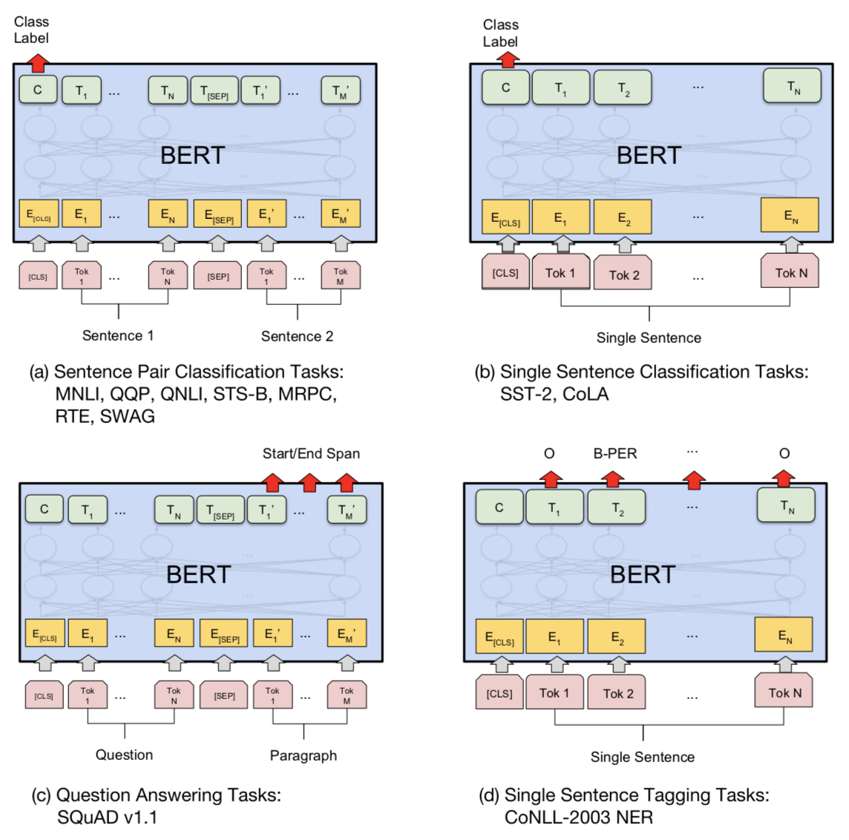
03
Bert迁移策略
句对分类
单句分类
问答任务
序列标注
Notes:
对于句子关系类任务，很简单，和GPT类似，加上一个起始和终结符号，句子之间加个分隔符即可。对于输出来说，把第一个起始符号对应的Transformer最后一层位置上面串接一个softmax分类层即可。对于分类问题，与GPT一样，只需要增加起始和终结符号，输出部分和句子关系判断任务类似改造；对于序列标注问题，输入部分和单句分类是一样的，只需要输出部分Transformer最后一层每个单词对应位置都进行分类即
---------------------
对于句子级的分类任务，BERT的微调方法非常直观。论文用刚才介绍过的特殊符号[CLS]来对应整个句子的表征。我们只需要把它作为输入通过一层网络，最后做softmax就可以了。

Slide 21
03
Bert迁移策略
单文本分类

Slide 22
03
Bert迁移策略
句对分类
大纲：
Notes:
语句对分类任务：该任务的实际应用场景包括：问答（判断一个问题与一个答案是否匹配）、语句匹配（两句话是否表达同一个意思）等。对于该任务，BERT模型除了添加[CLS]符号并将对应的输出作为文本的语义表示，还对输入的两句话用一个[SEP]符号作分割，并分别对两句话附加两个不同的文本向量以作区

Slide 23
03
Bert迁移策略
序列标注
Notes:
序列标注任务：该任务的实际应用场景包括：中文分词&新词发现（标注每个字是词的首字、中间字或末字）、答案抽取（答案的起止位置）等。对于该任务，BERT模型利用文本中每个字对应的输出向量对该字进行标注（分类），如下图所示(B、I、E分别表示一个词的第一个字、中间字和最后一个字)
https://cloud.tencent.com/developer/article/1389555

Slide 24
04
Bert应用领域
Notes:
Bert核心过程
BERT 的核心过程非常简洁，它会先从数据集抽取两个句子，其中第二句是第一句的下一句的概率是 50%，这样就能学习句子之间的关系。其次随机去除两个句子中的一些词，并要求模型预测这些词是什么，这样就能学习句子内部的关系。最后再将经过处理的句子传入大型 Transformer 模型，并通过两个损失函数同时学习上面两个目标就能完成训练。
业界广泛认为谷歌新提出来的 BERT 预训练模型主要在三方面会启发今后的研究，即对预训练 NLP 模型的贡献、计算力对研究的重要性、以及研究团队和工程能力。

Slide 25
04
Bert应用领域
问答系统
问答系统：分类问题，判断两个句子是否是问答关系（将较长的文本切分成片段，取问题最可能的多个回答片段，对其进行分类判断）
可以通过文本匹配算法等对句对进行排序，选择topN个候选句子进行后续分类
北京奥运会是哪年举办？
第29届夏季奥林匹克运动会（Games of the XXIX Olympiad），又称2008年北京奥运会，2008年8月8日晚上8时整在中华人民共和国首都北京举办。【1】
2008年北京奥运会主办城市是北京，上海、天津、沈阳、秦皇岛、青岛为协办城市。【2】
香港承办马术项目。【3】
2008年北京奥运会共有参赛国家及地区204个，参赛运动员11438人，设302项（28种）运动，共有60000多名运动员、教练员和官员参加。【4】
2008年北京奥运会共创造43项新世界纪录及132项新奥运纪录，共有87个国家和地区在赛事中取得奖牌，中国以51枚金牌居金牌榜首名，是奥运历史上首个登上金牌榜首的亚洲国家。【5】
1.【Q】【A1】【label】
2.【Q】【A2】【label】
3.【Q】【A3】【label】
4.【Q】【A4】【label】
5.【Q】【A5】【label】
二分类问题
不仅是字面匹配，语义相关性也同样适用
Notes:
那么如果把Bert应用在多轮会话问题上，会是什么效果呢？论文Comparison of Transfer-Learning Approaches for Response Selection in Multi-Turn Conversations给出了实验结果。它利用GPT及Bert等预训练模型改进多轮对话中如何融入历史信息，来对下一句选择的问题。效果提升明显，Bert效果优于GPT，GPT效果明显优于基准方法。Bert相对基准方法，在不同数据集合下，效果提升幅度在11%到 41%之间。

Slide 26



04
Bert应用领域
搜索与信息检索
搜索更偏重文本匹配的相关性方面
对于搜索任务，其文档普遍比较长， 而Bert对于输入长度有限制，最长输入允许512个单位。所以，bert中搜索任务的难点是如何处理长文档
目前做法
过程与问答类似，不同点在于两点
把每个文档分割成句子，利用Bert判断每个句子和查询Q的相关性，然后通过累加分数最高的Top N句子，获得文档和查询Q的相关性得分，从而得到搜索的文档。
论文： Simple Applications of BERT for Ad Hoc Document Retrieval

Slide 27
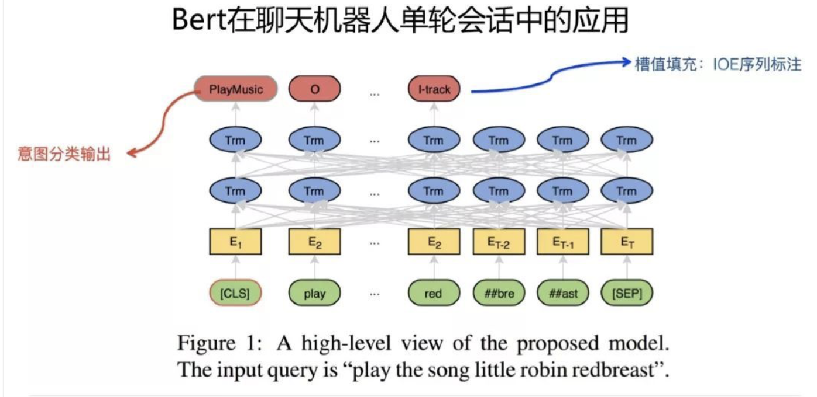
04
Bert应用领域
对话系统/聊天机器人(Dialog System or Chatbot)
意图分类
序列标注
Q：听哪位歌手的歌曲
A：想听王力宏的歌
槽值：王力宏
Notes:
那么如果把Bert应用在多轮会话问题上，会是什么效果呢？论文Comparison of Transfer-Learning Approaches for Response Selection in Multi-Turn Conversations给出了实验结果。它利用GPT及Bert等预训练模型改进多轮对话中如何融入历史信息，来对下一句选择的问题。效果提升明显，Bert效果优于GPT，GPT效果明显优于基准方法。Bert相对基准方法，在不同数据集合下，效果提升幅度在11%到 41%之间。

Slide 28
04
Bert应用领域
抽取式文本摘要
抽取式文本摘要（文本分类）：输入端输入的是整个文章内容，而分类的判断对象仅是当前要判断的某个句子，整个文章只是对当前句子进行判断的一个上下文，不过又必须得输入
常规文本分类：输入的整体就是判断对象
处理抽取式文本摘要问题：
文章原文+要判断的句子 作为输入，将分类结果可以作为摘要句的句子依次拼接，得到文本摘要。（繁琐）
看成序列标注问题（BMEO，摘要的起始、句中、结束单词标记、非摘要单词标记）
将 整个文章 作为输入，句子之间加入一些标记符号；而输出可以有以下做法：
输出若干个句子中的起始位置，找到摘要部分，拼接起来
在最开始的输入[CLS]符号对应的Transformer最高层Embedding上面绑定K个输出头，每个输出头输出被选为摘要的句子编号，指定最多输出K个摘要句子
在Transformer的最高层各个单词的embedding序列里，找出输入层对应的句子头位置的相应位置的高层Embedding信息，每个头位置对应的输入位置对应高层embedding作为这个句子的信息集成，在这个句子信息Embeddding基础上设计分类层，这样等于给每个句子进行分类。
Notes:
https://cloud.tencent.com/developer/article/1447152

Slide 29
04
Bert应用领域
抽取式文本摘要
Notes:
上张的3.2

Slide 30
04
Bert应用领域
NLP中数据增强
Notes:
通过改造Bert预训练模型，来产生新增的训练数据，以此来增强任务分类效果。就是说对于某个任务，输入训练数据a，通过Bert，产生训练数据b，利用b来增强分类器性能。
Label类别防止产生相反的情感倾向~比如:不想输出“bad”

Slide 31
05
Bert优势和劣势
Notes:
Bert核心过程
BERT 的核心过程非常简洁，它会先从数据集抽取两个句子，其中第二句是第一句的下一句的概率是 50%，这样就能学习句子之间的关系。其次随机去除两个句子中的一些词，并要求模型预测这些词是什么，这样就能学习句子内部的关系。最后再将经过处理的句子传入大型 Transformer 模型，并通过两个损失函数同时学习上面两个目标就能完成训练。
业界广泛认为谷歌新提出来的 BERT 预训练模型主要在三方面会启发今后的研究，即对预训练 NLP 模型的贡献、计算力对研究的重要性、以及研究团队和工程能力。

Slide 32
05
Bert优势和劣势
Bert劣势
生成模型效果不佳
Bert特别适合解决句子或者段落的匹配类任务。就是说，Bert特别适合用来解决判断句子关系类问题，这是相对单文本分类任务和序列标注等其它典型NLP任务来说的，很多实验结果表明了这一点。
如果NLP任务偏向在语言本身中就包含答案，而不特别依赖文本外的其它特征，往往应用Bert能够极大提升应用效果。
Bert的适用场景，与NLP任务对深层语义特征的需求程度有关。
Bert比较适合解决输入长度不太长的NLP任务。
Notes:
https://cloud.tencent.com/developer/article/1447152
生成式摘要任务，从技术体系来说，符合典型的Encoder-Decoder技术框架：原始文章从Encoder输入，Decoder生成语句作为摘要结果。既然是这样，要想利用Bert的预训练成果，无非体现在两个地方，一个地方是Encoder端，这个好解决，只需要用预训练好的Bert模型初始化Encoder端Transformer参数即可，简单直观无疑义；另外一个地方是在Decoder端，这个地方要应用Bert就比较麻烦，主要的问题在于：尽管也可以用Bert的预训练参数初始化Decoder对应的Transformer参数，但是目前各种实验证明这么做效果不好，主要是因为：Bert在预训练的时候，采用的是双向语言模型的模式。而一般的NLP任务在Decoder阶段的生成过程，是从左到右一个单词一个单词逐步生成的。所以，这与Bert的双向语言模型训练模式不同，无法有效利用Bert在预训练阶段学习好的下文的信息提示作用。于是，造成了Bert的预训练模型无法在Decoder端充分发挥作用。
所以，如果采取Encoder-Decoder框架做生成式的文本摘要，要想发挥出Bert的威力，并不容易。因为它面临与Bert做NLP生成类任务完全相同的问题，而Bert目前在生成模型方面是个难题，尽管最近出了几个方案，但是实际上，这个问题貌似仍然并没有被很好地解决，所以它是严重依赖Bert生成模型的技术进展的。

Slide 33
Thank You
汇报人：薛鑫

Slide 34
企业ID
行业
地址(addr)
企业性质编码(enttype)
社会信用代码(nbxh)
企业注册号(regno)
企业注册状态
(regstatecode)
企业注册状态中
(regstate_cn)
注册工商局编码
(regunit)
注册工商局编码名称
(regunitname)
注册工商局上级编码
(s_ext_nodenum)
行业分类(ubindtype)
belongEnterpriseId
belongIndustry
账套ID
belongAccoundId
账套
belongBook
简称
complemented
全称
leafScope
Supply/client
经营范围末级
belongProduct
sameName
secondScope
客户/
供应商
产品
经营范围二级

